Slide 1
Les infrastructures d’assainissement et de collecte des eaux pluviales

Slide 2
PLAN
Introduction
Les regards
Bouche d’égout
Déversoir d’orage
Les boites de branchements ou branchements particuliers :
Collecte de l’eau de toiture
Les vannes
Bassin de rétention ou d’infiltration
Bassin enterré en béton armé
Fossés et Noues
Puits d’infiltration
Conclusion

Slide 3
1- Introduction :

Slide 4
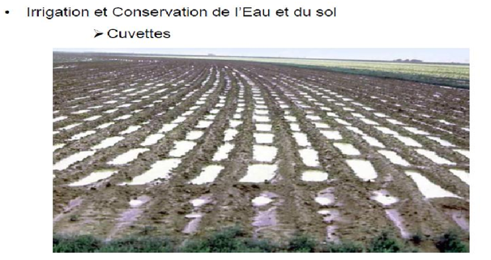
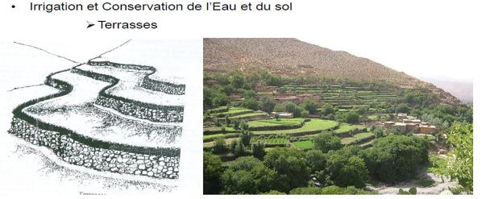
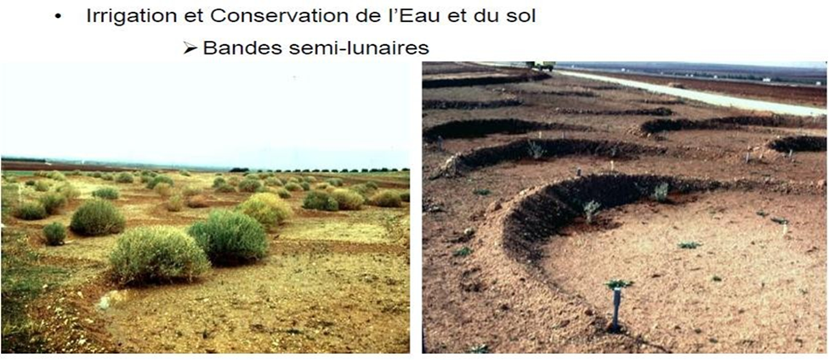

Slide 5
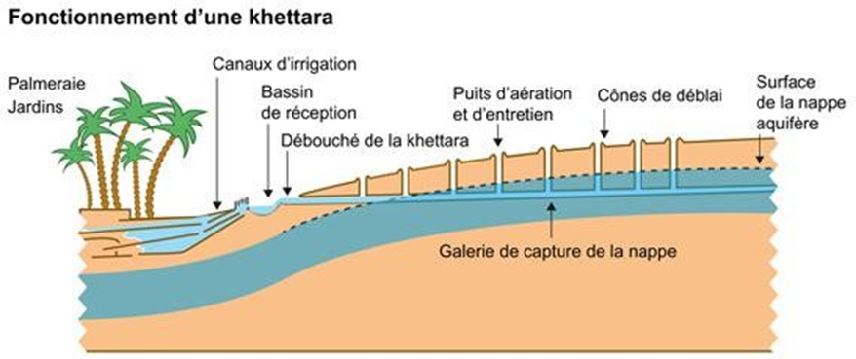
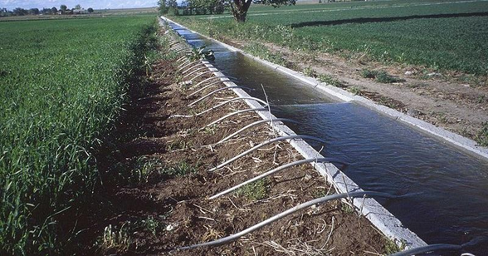

Slide 6
Systèmes d’assainissement
Systèmes d’assainissement individuels (autonome)
Systèmes d’assainissement collectifs
systèmes fondamentaux
systèmes pseudo séparatifs
Systèmes composites
Système de collecte des eaux usées de l’immeuble.
fosse septique (décantation particules solides et les graisses)
Ce sont des systèmes dans lesquels on divise les eaux pluviales en deux parties : celles provenant des toitures des immeubles, des cours et des jardins qui se déversent dans les réseaux des eaux usées par le biais des branchements particuliers, et celles provenant des surfaces de voiries et qui sont évacuées directement dans le milieu naturel (mer, cours d’eau,…).
C’est une variante du système séparatif, il permet grâce à l’installation de certains aménagements (vannes commandées à distance,…) d’évacuer les eaux des premières pluies vers les réseaux des eaux usées.
Système unitaire
Système séparatif
Système mixte

Slide 7
Les éléments constitutifs d’un réseau d’assainissement
Les ouvrages de transport dits " ouvrages principaux "
Les équipements de collecte dits "ouvrages normaux"
conduites
Les ouvrages de recueillie et de transport (ouvrages de surface) sont :
Les ouvrages terminaux et d’accès au réseau :
Fossés : recueillent les eaux pluviales en milieu rural).
Gargouilles : Acheminent les eaux provenant des descentes de gouttières aux caniveaux).
Caniveaux : Ouvrage annexes de voirie collectent les eaux pluviales ruisselant sur la chaussée et trottoirs jusqu’aux bouches d’égout.
Bouches d’égout grilles avaloire.
Les boites de branchements ou branchements particuliers.
Les bouches d’égout.
Les regards.
Les vannes.
Les déversoirs d’orage.
Station de pompage ou de relevage.
Postes de relèvement.
Les puisards des rues.
Les bassins de retenue.
Réservoirs de chasse.
Dé grilleurs.
Déshuileurs.

Slide 8
2-Les regards:

Slide 9
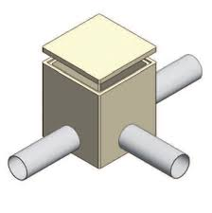
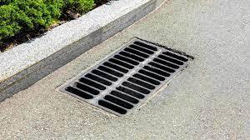
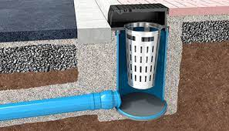
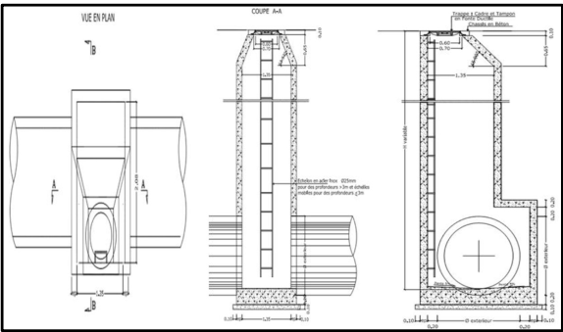
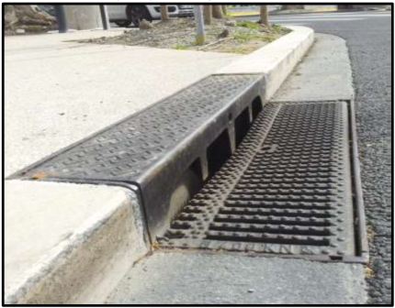
Regard borne
Regard à grille
Regard avaloir
Regard de visite

Slide 10
3-Les bouches d’égout :
Un regard est un ouvrage maçonné rond ou rectangulaire qui se situe au-dessus d'une canalisation et dont le but est de permettre la visite et l'entretien d'une conduite souterraine

Slide 11
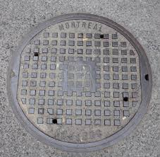
Les bouches d'égout permettant l'accès dans le réseau principal pourront être utilement équipées d'équipements sélectifs permettant le piégeage de corps indésirables ou la décantation des sables grossiers.
Bouche d’égout

Slide 12
4-Le déversoir d’orage :

Slide 13
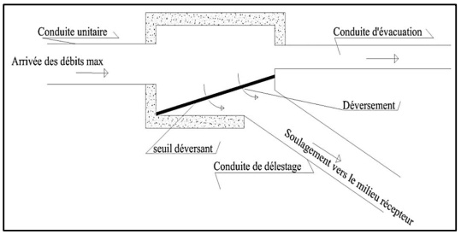
C’est un ouvrage en béton arme de section rectangulaire, sa fonction est d’évacuer les pointes exceptionnelles de débit d’orage vers un milieux récepteur, en d’autres termes, il est prévu pour soulager le réseau sanitaire en période d’orage et d’intercepter le débit des eaux usées diluées vers le réseau utilisé en réseau unitaire ou pseudo-séparatif

Slide 14
5. Les boites de branchements ou branchements particuliers :

Slide 15
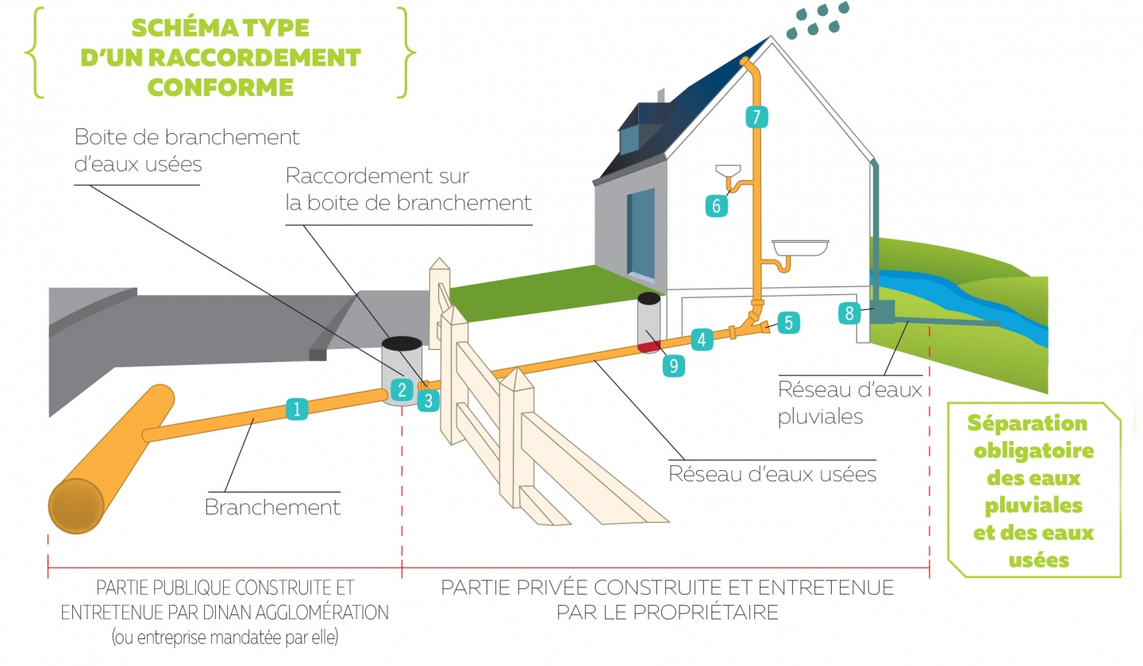
Ce sont des ouvrages destinés à raccorder les canalisations intérieures d’une habitation collectant les eaux usées avec le branchement du réseau.

Slide 16
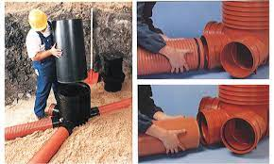
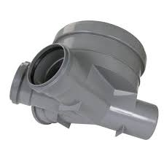

Slide 17
6. Collecte de l’eau de toiture

Slide 18
Les éléments constituant le système de collecte d’eau de pluie sont comme suit :
Des ouvrages annexes (filtres, prise d’eau, trop-plein, etc.).
Une surface de collecte des eaux de pluie (toit) ;
Un bac de stockage enterré ou surélevé ;
Des gouttières de drainage et un tuyau de descente ;

Slide 19
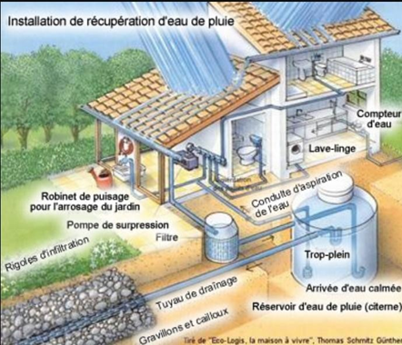
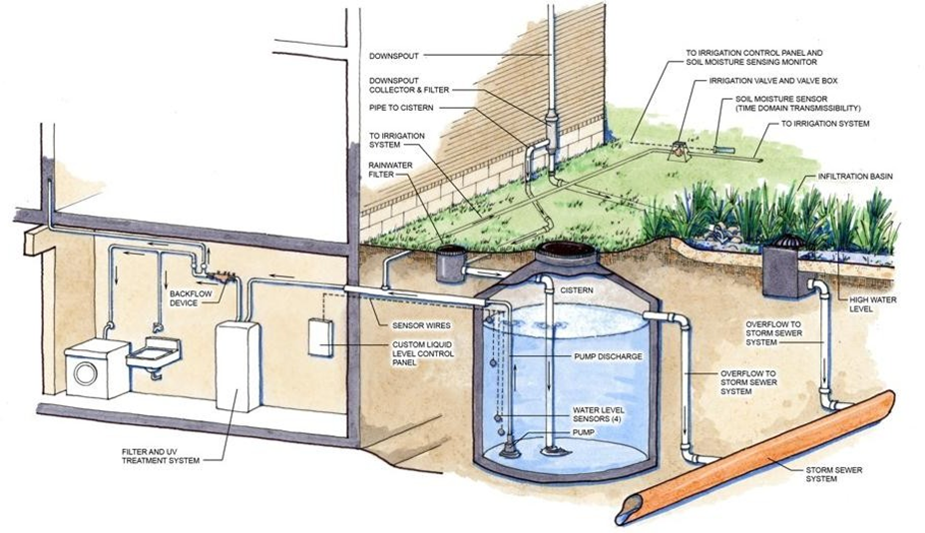

Slide 20
Les usages autorisés :
En France, L’arrêté du 21 aout 2008 établit la liste des usages de l’eau de pluie autorisés :
Les usages extérieurs (arrosage, lavage des véhicules, etc.).
L’alimentation des chasses d’eau et le lavage des sols.
Les usages professionnels et industriels, à l’exception de ceux requérant l’usage d’une eau potable.
Le lavage du linge, sous réserve d’un traitement adapté de l’eau de pluie, assurant notamment une désinfection.

Slide 21
7. Les vannes :

Slide 22
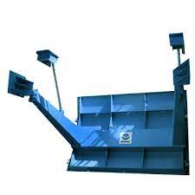
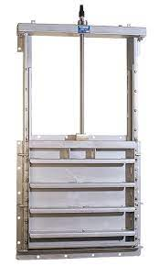
Dans un réseau d’assainissement, les vannes sont utilisées soit pour dériver le débit soit pour isoler des secteurs complets. Les différents types de vannes utilisées en assainissement sont :
Vanne secteur (ou vanne déversoir) ;
Vanne verticale (ou vanne murale) ;
Vanne horizontale ;
Vanne clapet à articulation basse ;
Vanne clapet à articulation haute.

Slide 23
8. Bassin de rétention ou d’infiltration

Slide 24
Définition:
Les bassins de rétention sont des bassins conçus avec une capacité de stockage supplémentaire pour atténuer le ruissellement de surface pendant les épisodes pluviales, et le libérer lentement une fois le risque d'inondation disparait. Ils peuvent fournir à la fois une atténuation des eaux pluviales et un traitement de la qualité de l'eau en fournissant une capacité de stockage supplémentaire pour retenir le ruissellement et le libérer d’une manière contrôlée.

Slide 25
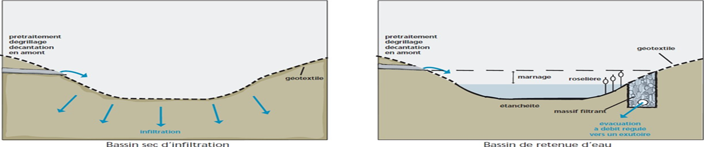
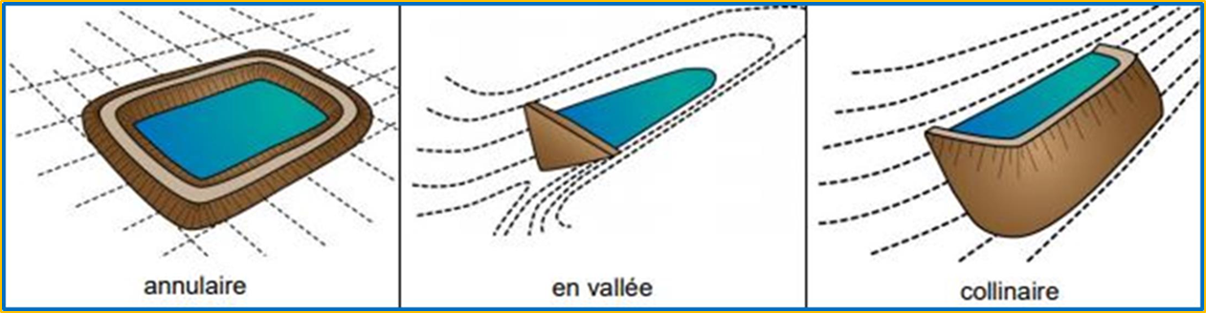

Slide 26
Avantages:
Ecrêtement des débits de pointe;
Bon comportement épuratoire (décantation et ou dépollution biologique);
Bonne intégration paysagère;
Augmentation de la biodiversité;
Facilité de mise en œuvre;
Contribution à l’alimentation de la nappe pour un bassin d’infiltration;
Aucune emprise foncière pour un bassin enterré.

Slide 27
Inconvénients:
Les bassins de rétention peuvent avoir une importante emprise foncière;
Entretien régulier indispensable;
Risque de pollution accidentelle de la nappe;
Grande emprise foncière pour les bassins à ciel ouvert;
Cout de réalisation relativement élevé.

Slide 28
9.Bassin enterré en béton armé

Slide 29
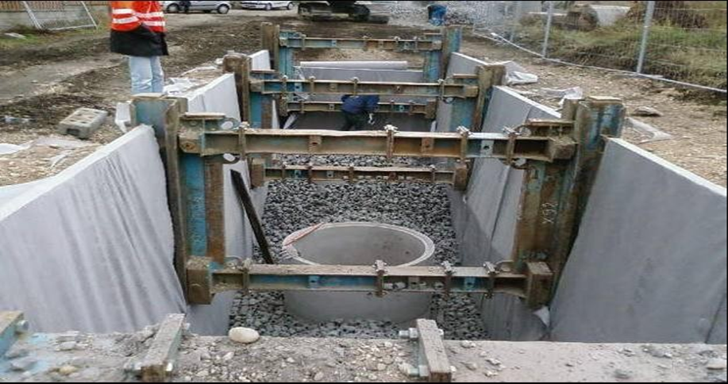
Les bassins enterrés en béton armé sont adaptés pour la gestion des eaux pluviales des centres urbains et périurbains tels que les lotissements, les parkings ou les voiries.
Les bassins enterrés en béton armé sont des ouvrages pouvant être situés sous espace vert, sous voirie légère ou lourde, selon la structure employée.
Les bassins enterrés sont alimentés par les eaux pluviales d’un réseau de type séparatif.

Slide 30
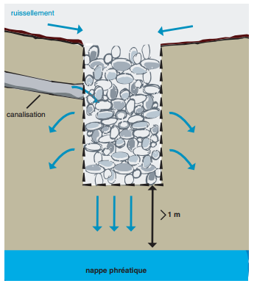
10-PUITS D’INFILTRATION
PRINCIPE DE FONCTIONNEMENT
Les puits d’infiltration permettent le stockage des eaux pluviales et leur évacuation directe dans le sol. Leur profondeur peut être variable, mais les puits standards à l’échelle de la parcelle mesurent 2 m de profondeur et 1 m de diamètre
les puits creux .
les puits comblés de matériaux poreux qui assurent la stabilité de l’ouvrage (cailloux, graves).
Alimentation
Le puits peut être alimenté directement par les gouttières des particuliers, après ruissellement sur le terrain naturel,
ou au sein de l’ouvrage lui-même par des canalisations.

Slide 31
Précautions de mise en œuvre :
La perméabilité du sol.
Le débit d’entrée dans le puits doit être régulé.
La mise en place d’un géotextile.
L’existence d’un regard de décantation ou un panier dégrilleur doit être installé en amont du puits
Le puits ne doit pas être implanté sur des surfaces très polluées ou susceptibles d’être polluées
accidentellement (parkings, stations essence),
Les remblais doivent être bien compactés autour du puits.
L’accès au puits doit être sécurisé.
l’entretien
doit être régulier.
maintenir la propreté du puits et des ouvrages annexes pour limiter le colmatage et la pollution .
nettoyage des éventuels regards, paniers, chambres de décantation
on peut être amené à décolmater ou changer les matériaux drainants en surface, remplacer les matériaux à l’intérieur de la structure.

Slide 32
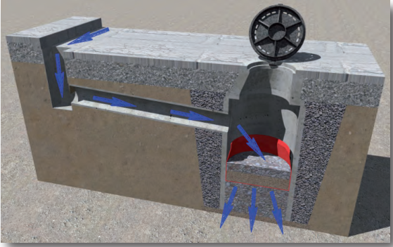

Slide 33
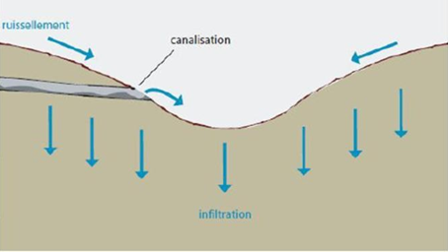
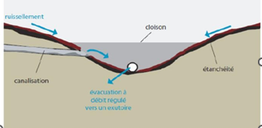
11-Les fossés et les noues
PRINCIPE DE FONCTIONNEMENT
Les fossés et les noues, assimilés à des modelages de terrain, permettent de collecter les eaux de pluie et de ruissellement puis de les infiltrer dans le sol, ou de ralentir leur écoulement du point de collecte à l’exutoire.
Fossé ou noue d’infiltration
L’alimentation :s’effectue soit directement par ruissellement naturel vers la noue.
L’évacuation :se fait dans le sol pour une noue d’infiltration, ou dans le réseau ou un système d’infiltration pour une noue étanchéifiée ou drainée.
Fossé ou noue de rétention

Slide 34
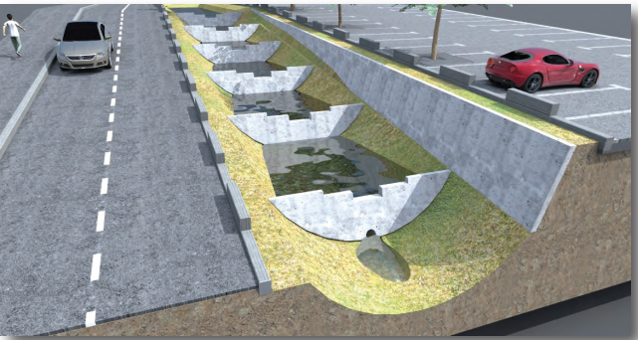
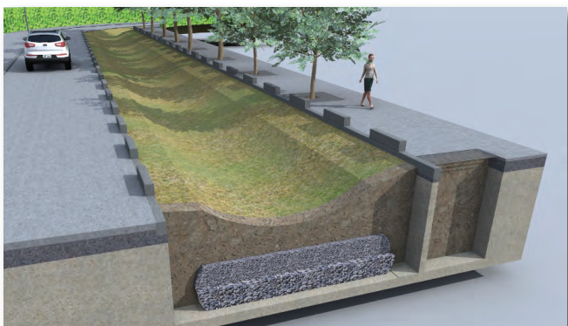

Slide 35


12.Conclusion

Slide 36




Merci pour votre attention:

